Slide 1
NA Warmii i Mazurach
Zamki Krzyżackie

Slide 2
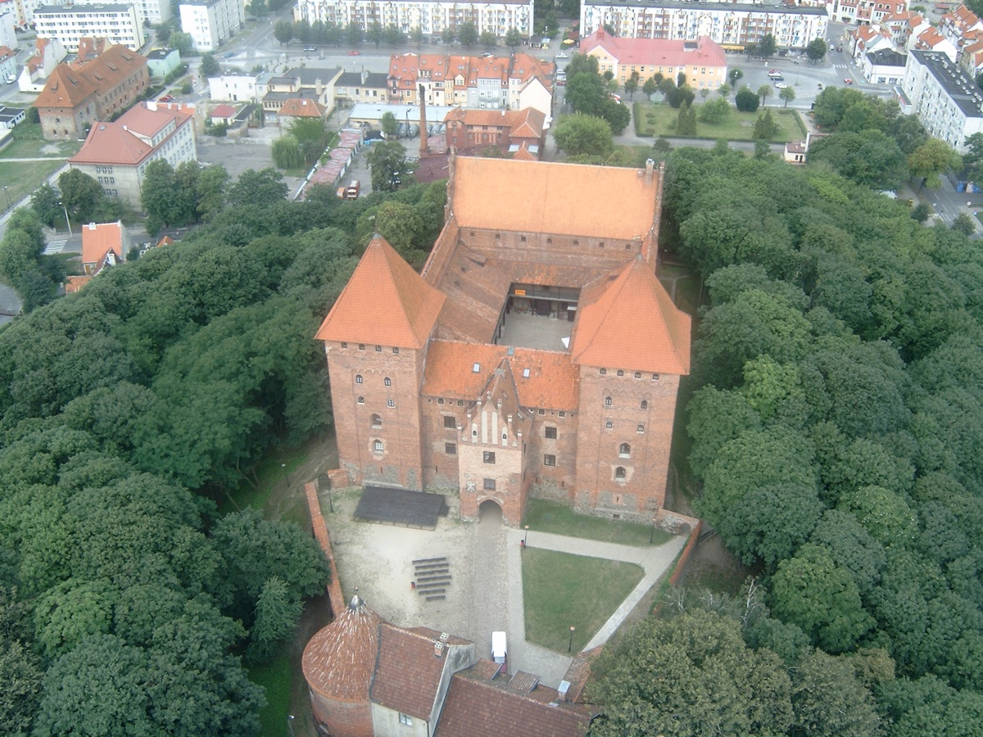
Zamek w Nidzicy
Budowę zamku rozpoczęto około 1370 r., a w 1409 roku rezydował już w nim krzyżacki prokurator. W dniu 12 lipca 1410 roku w drodze z armią w głąb Państwa Krzyżackiego nieobroniony zamek został zajęty przez wojska polskie. Podczas wojny głodowej w 1414 roku zamek obległo polskie rycerstwo i 6 lipca zdobyło po ośmiu dniach oblężenia. W 1454 roku zamek zajął propolski Związek Pruski i w lutym 1455 roku przekazał czeskim wojskom zaciężnym pod wodzą Jana Koldy z Žampachu, którzy odparli 28 kwietnia najazd wojsk krzyżackich^{[1]}. W 1517 roku rozbudowano i umocniono przedzamcze. W 1784 roku spłonęło przedzamcze. W 1812 roku zamek zdewastowały wojska francuskie. W latach 1828-1830 zamek przebudowano na sąd i więzienie. W zimie 1945 roku wojska radzieckie zbombardowały zamek, który do odbudowy w latach 1961-1965 pozostawał ruiną.

Slide 3
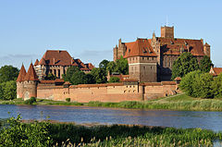
Zamek w Malborku
Zamek w Malborku (niem. Ordensburg Marienburg) – zamek w Malborku, na prawym brzegu Nogatu, gotycki, ceglany, warowny, otoczony fosą, wzniesiony w kilku etapach od 1280 do poł. XV w. przez zakon krzyżacki, początkowo konwentualny i siedziba komtura, w latach 1309–1457 siedzibawielkich mistrzów zakonu krzyżackiego i władz Prus Zakonnych, w latach 1457–1772 rezydencja królów Polski^{[1][2]}, od 1466 siedziba władz Prus Królewskich, od 1568 siedziba Komisji Morskiej, w 1772 zajęty przez administrację Królestwa Prus i zdewastowany w latach 1773–1804^{[3]};rekonstruowany w latach 1817–1842 i 1882–1944^{[3]}, zniszczony w 1945, ponownie rekonstruowany od 1947; w 1949 wpisany do rejestru zabytków, w 1994 uznany za pomnik historii^{[4]}, w 1997 wpisany na listę światowego dziedzictwa UNESCO; od 1961 siedziba Muzeum Zamkowego w Malborku.
W 1286 na południe od zamku lokowano Malbork (Stare Miasto), którego mury miejskie sprzężono z murem obronnym zamku w jednolity system obronny^{[3]}. W 1388 na wschód od zamku założono Nowe Miasto. W latach 1626–1635 miasto i zamek otoczono wałem fortecznym o narysiebastionowym, zaś przyczółek mostowy na lewym brzegu Nogatu osłonięto dziełem rogowym^{[5]}.
Zespół zamkowy w Malborku obejmuje^{[3][5]}:
Zamek Wysoki, czworoboczny, z dziedzińcem otoczonym krużgankiem, kościołem Najświętszej Maryi Panny z kaplicą grobową św. Anny,gdaniskiem, wieżami Kleszą i Wróblą
Zamek Średni, wzniesiony w miejscu byłego przedzamcza, trójboczny, z rozległym dziedzińcem otwartym ku Zamkowi Wysokiemu (oddzielonym od niego murem i fosą), z kaplicą św. Bartłomieja, Wielką Komturią, Infirmerią, Wielkim Refektarzem, Pałacem Wielkich Mistrzów, Refektarzem Letnim, Refektarzem Zimowym, wieżą Kurzą Nogą
Zamek Niski (Przedzamcze), z Karwanem, kaplicą św. Wawrzyńca oraz szeregiem zabudowań gospodarczych.
Zamek w Malborku jest jednym z najznakomitszych przykładów średniowiecznej architektury obronno-rezydencyjnej w Europie

Slide 4
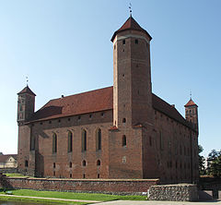
Zamek w Lidzbarku
Zamek budowano w latach 1350-1401.^{[2]} Prace budowlane rozpoczęto w rok po przeniesieniu z Ornety (niem. Wormditt) do Lidzbarka Warmińskiego(niem. Heilsberg) siedziby biskupów warmińskich^{[2]}. Rozpoczęta budowa zamku w jego pierwotnym kształcie realizowana była przez biskupów, odHermana z Pragi do Henryka Sorboma. Budynek wzniesiono na planie czworoboku o wymiarach 48,5x48,5 m. W czasie kadencji biskupa Sorboma dziedziniec zamku otoczony został dwukondygnacyjnymi krużgankami.
Wybudowany w widłach rzek Łyny i Symsarny, zamek chroniony był dodatkowo murami obwodowymi i fosami od południa i wschodu (wschodnia fosa równoległa do Symsarny). W części południowej zamku zlokalizowano przedzamcze. Dojazd do zamku z miasta odbywał się przez Bramę Młyńską po moście przez Łynę do jakby północnego przedzamcza, gdzie umiejscowiony był młyn wodny. Dalej przejechać trzeba było wzdłuż zachodniej strony zamku przez kilka bram do przedzamcza od strony południowej. Przedzamcze to od zamku właściwego oddzielone było suchą fosą. Po przejechaniu mostu na wymienionej fosie można było się dostać na dziedziniec zamkowy przez bramę usytuowaną w centralnej części skrzydła południowego.
Bryłę zamku w narożu północno-wschodnim zdobi wieża wysoka, a w pozostałych narożach wieżyczki na konsolach. Wieżyczki te dobudowano po pożarze zamku w 1442 roku. Ostateczny kształt uzyskały one w czasie rządów biskupa Watzenrode.

Slide 5
Prezentację wykonał Bartek steFański z klasy 5a

